Slide 1
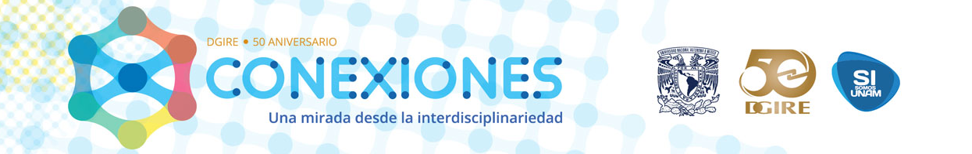
Portafolio Virtual de Evidencias
Tendidos contra el machismo 2020-2021
Portafolio virtual de evidencias

Slide 2

Centro Escolar del Tepeyac
Clave 6863
6° preparatoria
Áreas III y IV
EQUIPO Nº. 1

Slide 3


Participantes
Maestros participantes | Asignaturas
Norma Angélica Moyers Alonso | Problemas Sociale, Políticos y Económicos de México
José Manuel Perabeles | Derecho
Gabriela Sobrado | Contabilidad y Administración
Josefa Aliseda Gallego | Literatura Mexicana e Iberoamericana

Slide 4
6° Preparatoria.
Ciclo Escolar 2020-2021
Enero 2021
Fecha de Inicio
Mayo 2021
Fecha de Término
Notes:
Agregar fecha de inicio y término

Slide 5

Proyecto:
Tendidos contra el machismo 2020-2021

Slide 6
Justificación
El machismo ha estado presente en la sociedad mexicana desde hace mucho tiempo. Lo encontramos en las telenovelas, películas, ámbitos laborales, familias y relaciones; ha sido tolerado e incluso celebrado.
A lo largo de sus vidas las mujeres y las niñas sufren en todos los ámbitos en que se desarrollan diferentes tipos de violencia en el hogar, el trabajo, la escuela, el espacio público y ahora en las redes sociales, mismos que son producto de la desigualdad y de la discriminación de género.
Como el Estado de México es la entidad donde se ejerce mayor violencia emocional, económica, física y sexual hacia una mujer por parte de su pareja (53.3% de los casos), los alumnos de sexto año de bachillerato del Centro Escolar del Tepeyac, ubicado en el municipio de Naucalpan, han decidido que se concientice a la comunidad educativa de la problemática que representa el machismo como promotor y detonador de la violencia contra las mujeres.

Slide 7
El machismo en el Estado de México es un problema que atañe a toda la población, en la cual está inserta la comunidad educativa del Centro Escolar del Tepeyac, y por ello los alumnos de sexto de bachillerato han decidido realizar un proyecto que abarca diferentes etapas que incluyen: la lectura de textos que expliquen y analicen lo que es el machismo en la sociedad mexicana, la elaboración de una encuesta en la que se integren diferentes preguntas que concienticen a los alumnos sobre el machismo en su entorno social, familiar y escolar, la publicación de resultados para que sean divulgados en la institución y la propuesta de acciones para iniciar su erradicación y permitir el desarrollo óptimo de una sociedad sin violencia contra la mujer.

Slide 8
Objetivo general del proyecto
Identificar las conductas machistas de la comunidad escolar del centro educativo mediante la investigación histórico-social-educativa de los integrantes de la familia de cada uno de los alumnos para, a partir de ella, realizar un análisis de cómo ha evolucionado el comportamiento machista en diferentes generaciones.

Slide 9

Objetivos por asignatura
Asignatura | Objetivo
PSPEM | Identificar los elementos de la sociedad mexicana que favorecen el machismo e identificar la problemática dentro de la sociedad que genera las conductas machistas.
Derecho | Identificar y comprender el temario de machismo en México. Identificar la problemática dentro de la sociedad que generan las conductas machistas así como, conocer los alcances y sanciones que tiene la violencia intrafamiliar en la legislación mexicana.
Contabilidad | Mediante una encuesta, obtener estadísticas y conclusiones de los datos más relevantes del machismo en el Estado de México para llevar a cabo una campaña publicitaria que concientice a la población y disminuirlo.
Literatura | Identificar en la literatura las características de la mujer y el macho mexicano.
Notes:
Redactar los objetivos en base a la taxonomía de bloom. ¿Qué?, ¿Cómo? ¿Para qué? ¿Con base a qué parámetro? Completar los faltantes.

Slide 10
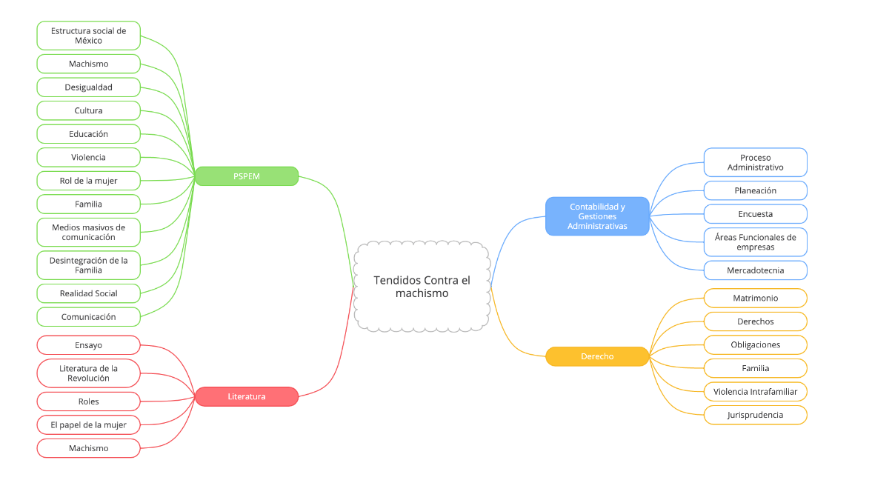

Slide 11
Preguntas Generadoras
¿Qué es el machismo y cómo está presente en la interacción social?
¿Cómo los medios de comunicación favorecen la conducta machista?
¿Cuáles son las características de la sociedad machista y las relaciones que se pueden establecer?
¿Cuál es la legislación actual con respecto al machismo en México?
¿Qué fundamentos sociales existen para la generación del machismo?
¿Confirma el aumento en las tasas de violencia de género en los últimos años una alarmante tendencia al alza de feminicidios?
¿El movimiento por los derechos de la mujer cada vez más público ha forzado a los mexicanos a lidiar con el machismo en la sociedad y con el daño que provoca esa misoginia?
¿Se puede desprender el machismo?
¿Cómo se adapta la legislación en cuanto al machismo dados los usos y costumbres de la sociedad mexicana?
La legislación, en cuanto al machismo, ¿Se adapta a los usos y costumbres de la sociedad mexicana?
El nivel de instrucción en el caso de las mujeres, ¿Influye en su tolerancia ante las conductas machistas de sus parejas y de la sociedad?
¿Son los personajes literarios femeninos prototipos de la mujer y su comportamiento ante el machismo?
¿Incide la literatura en el comportamiento femenino?

Slide 12
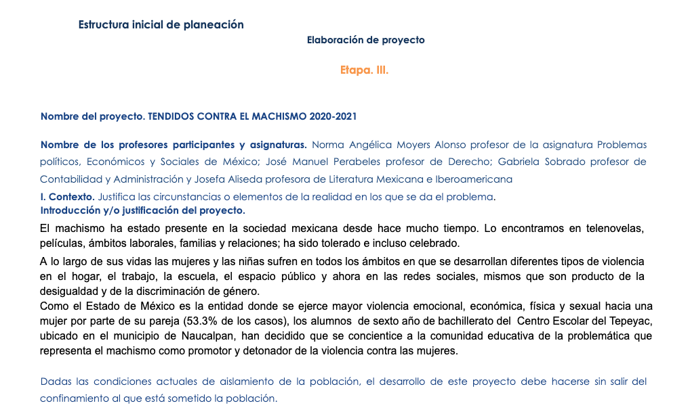
EsTRUCTURA INICIAL DE PLANEACIÓN

Slide 13
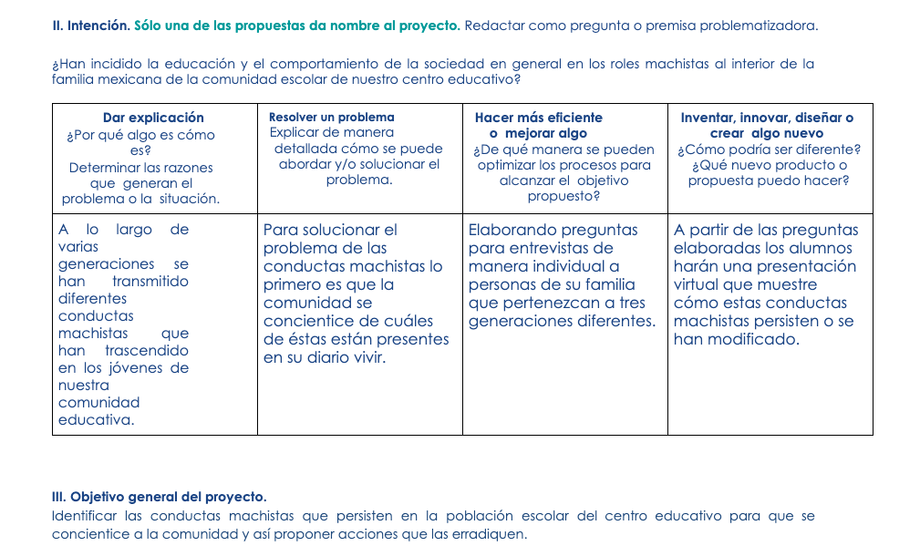

Slide 14
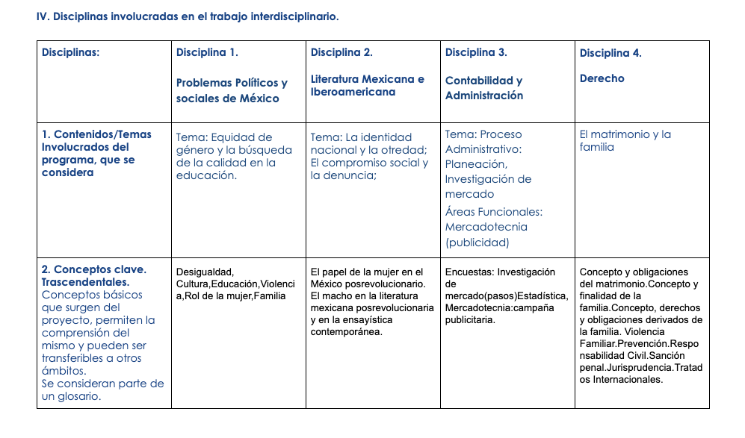

Slide 15
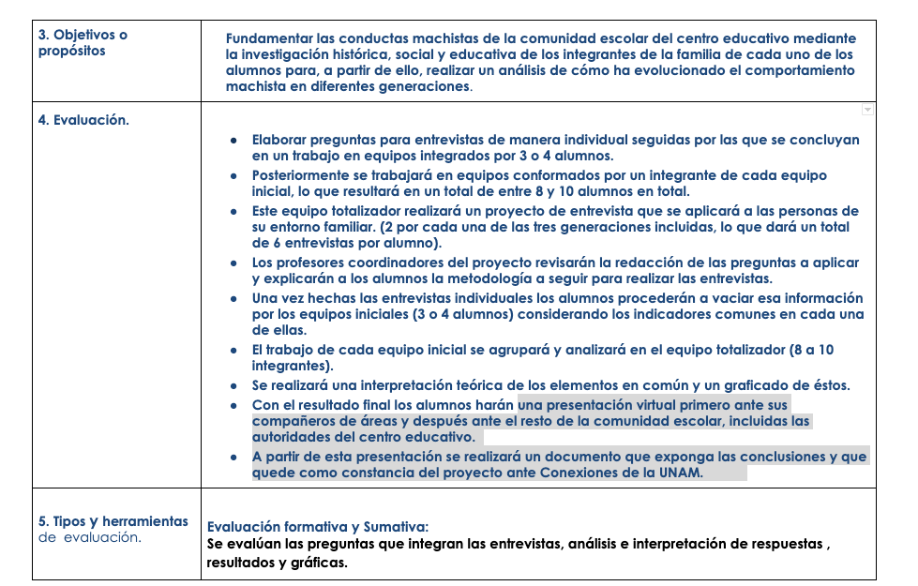

Slide 16
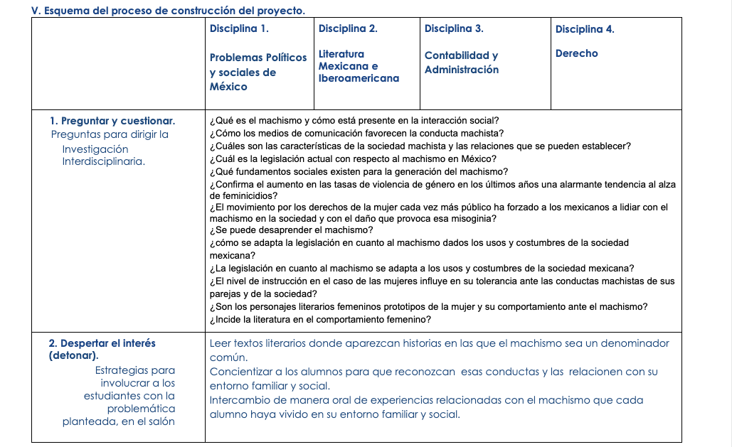

Slide 17
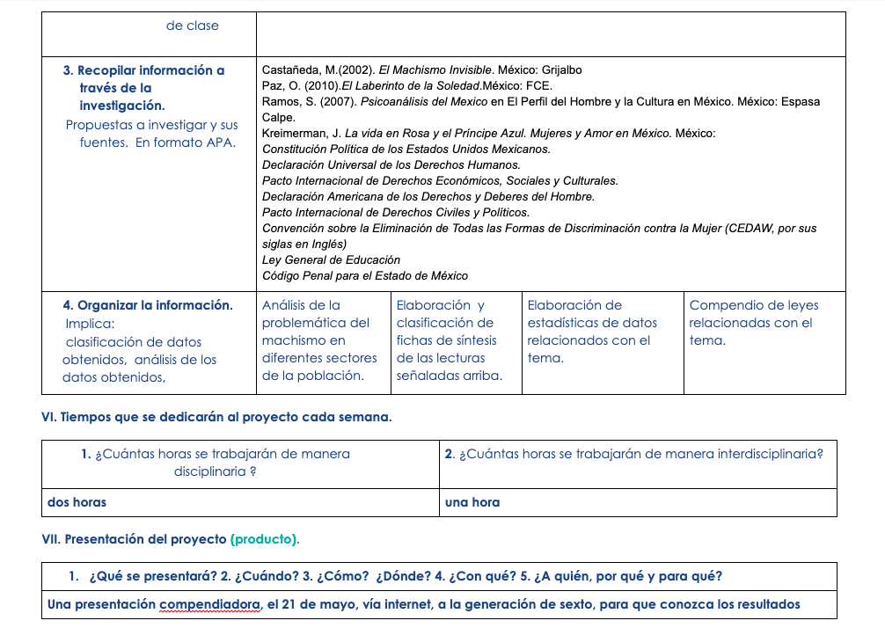

Slide 18
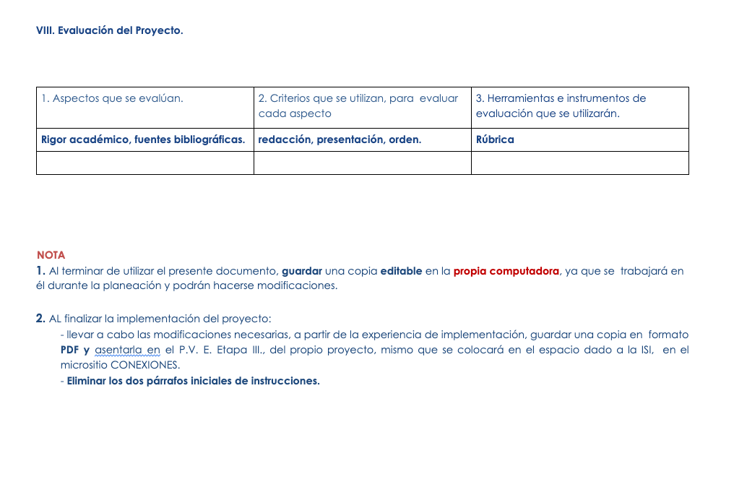

Slide 19
PRODUCTO FINAL INTERDISCIPLINARIO
Presentación virtual ante sus compañeros de áreas y posteriormente ante el resto de la comunidad escolar, incluidas las autoridades del centro educativo.
A partir de esta presentación se realizará un documento que exponga las conclusiones así como sugerencias para iniciar el cambio.
Estas sugerencias senterán las bases para la siguiente parte del proyecto que será un manual de convivencia escolar para disminuir este tipo de conductas y una campaña de concientización y sensibilización de la población escolar.

Slide 20
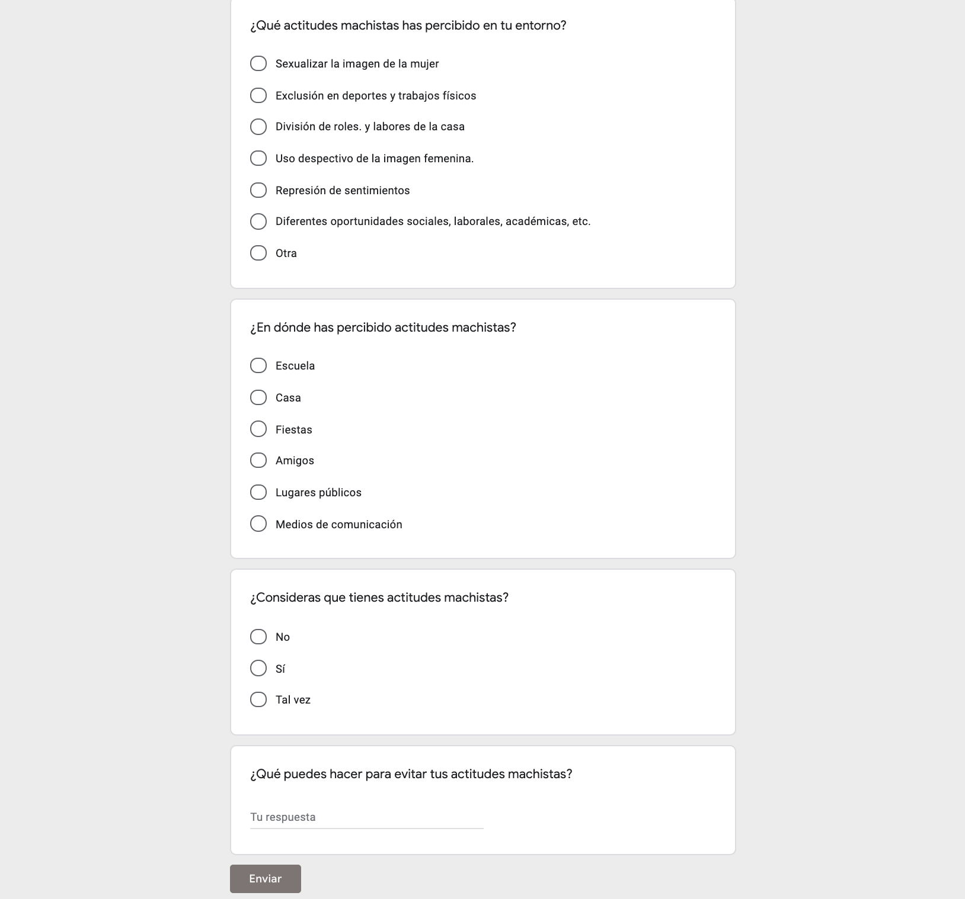
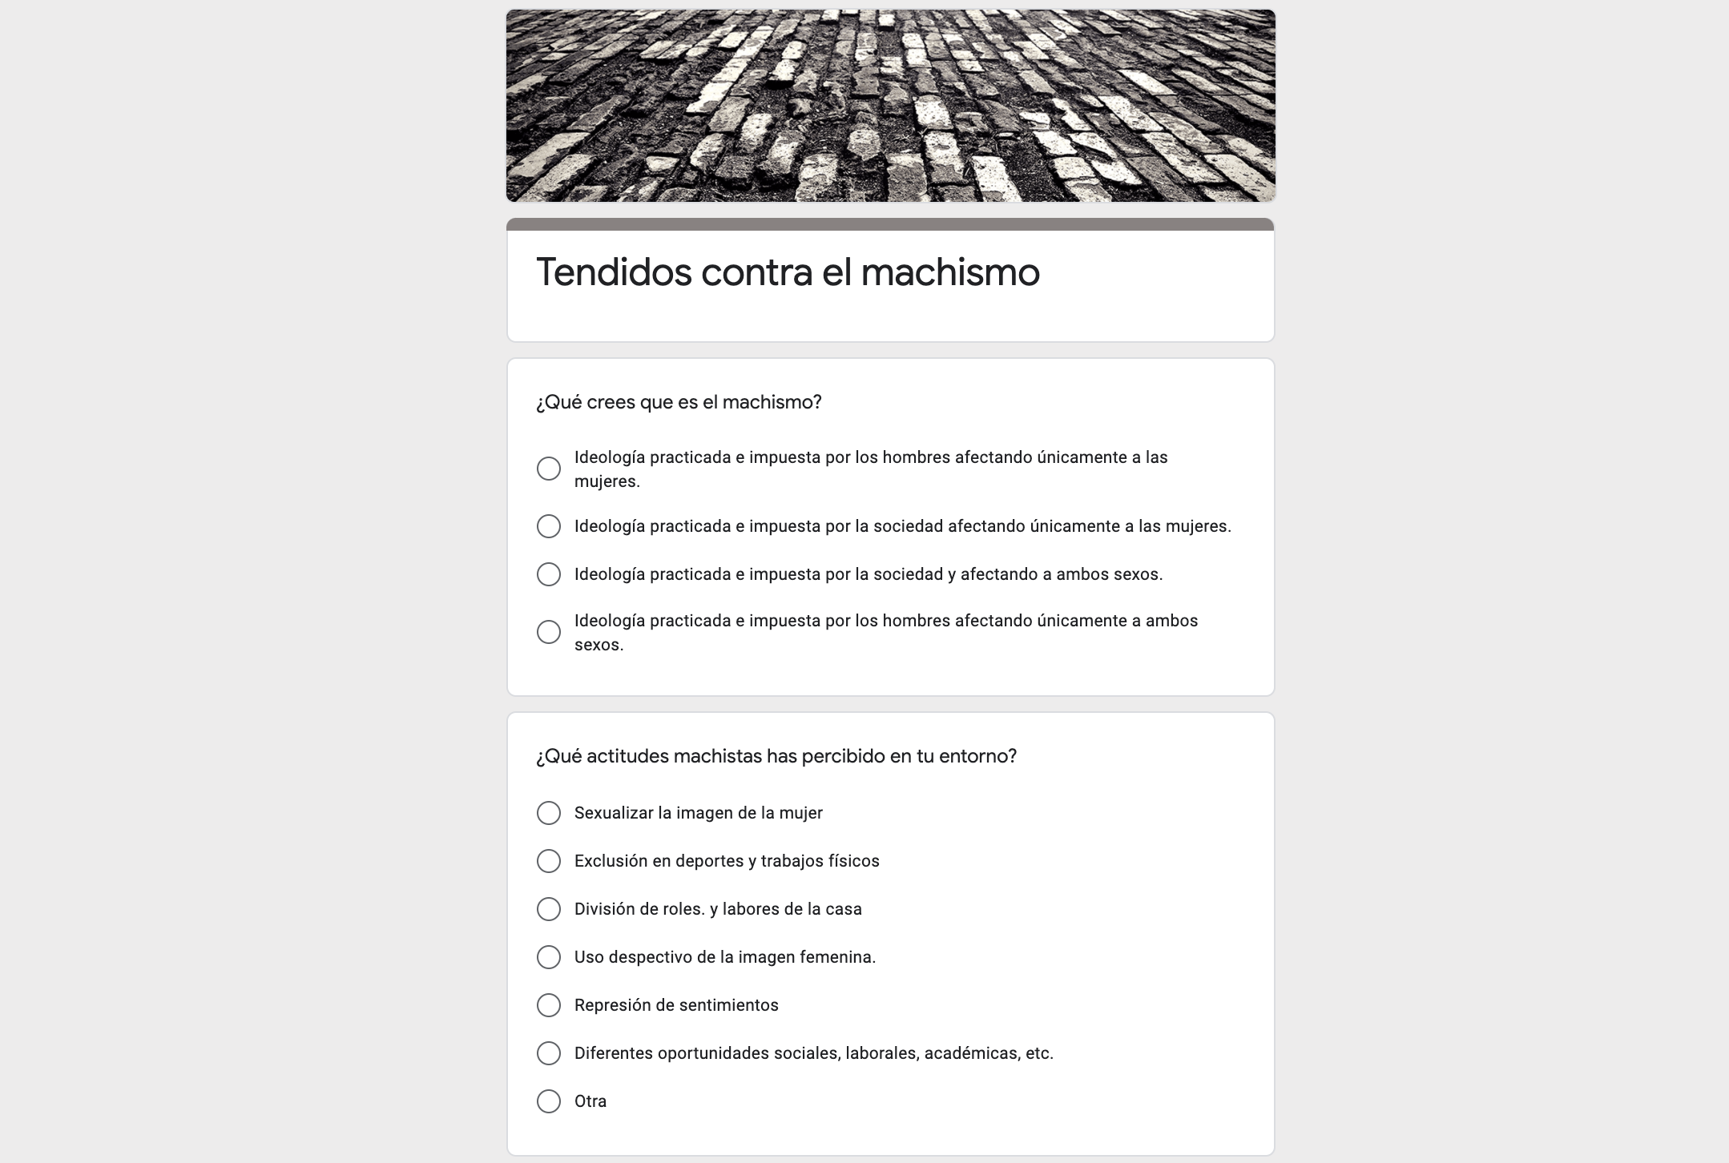

Slide 21
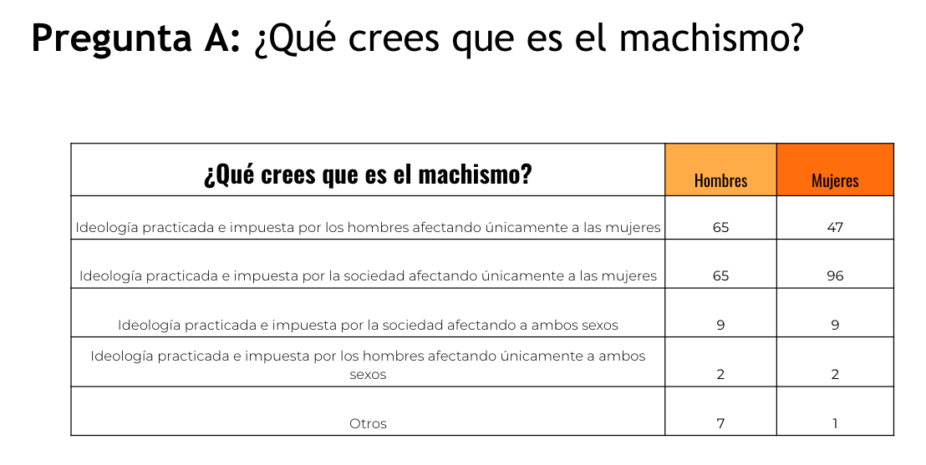
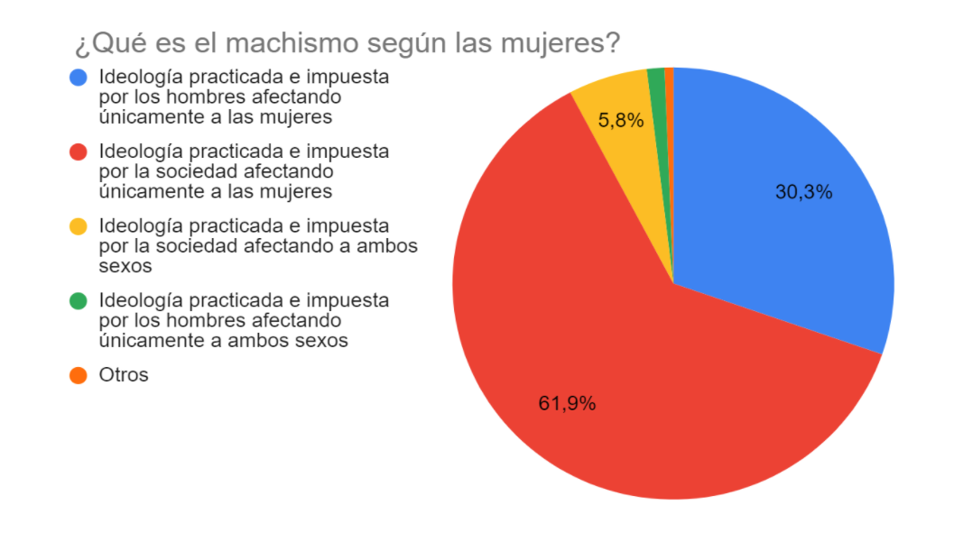
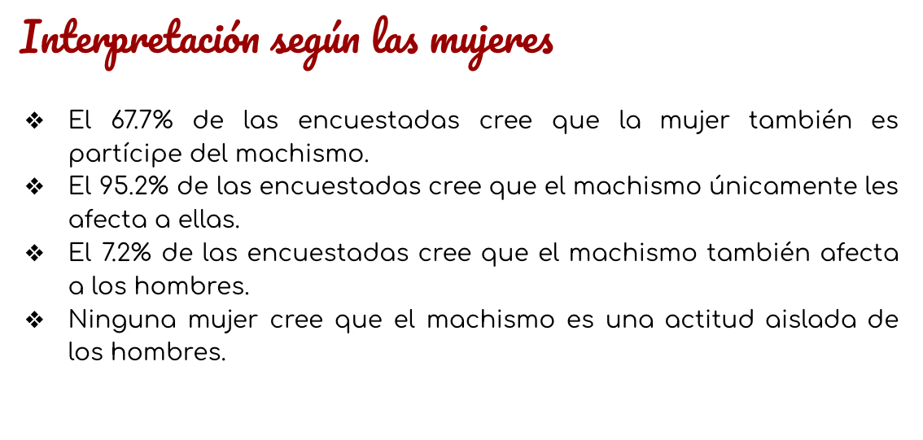

Slide 22
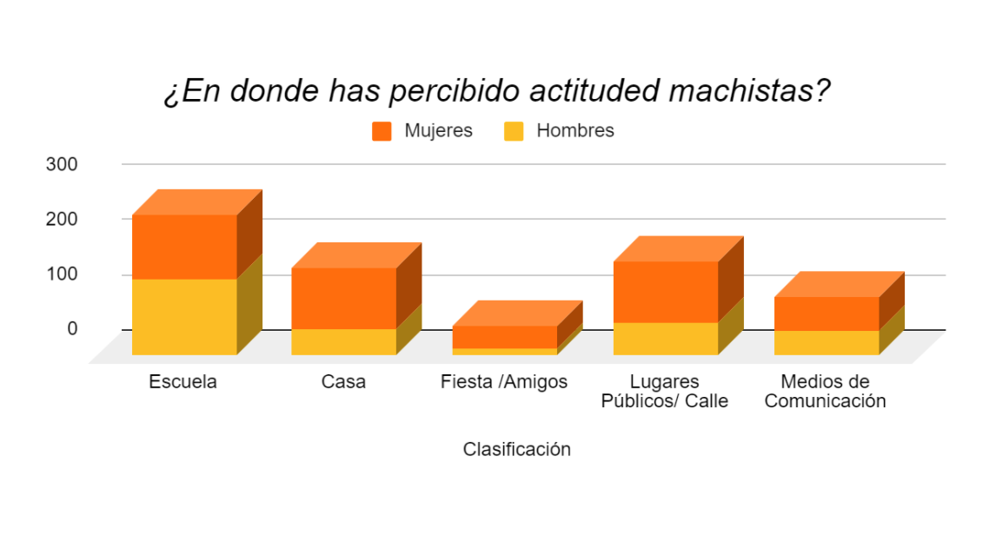
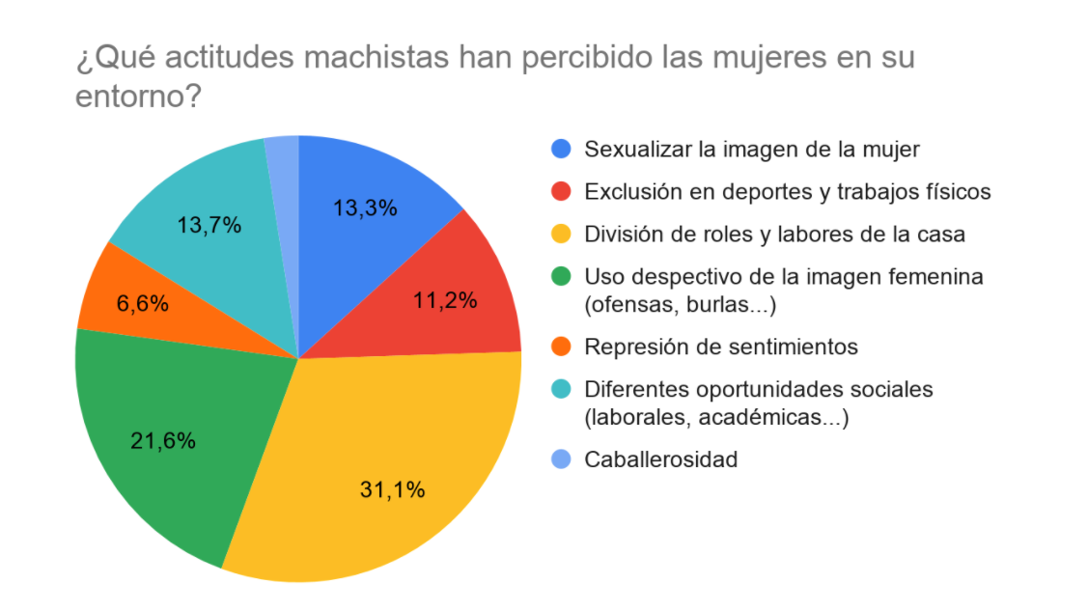
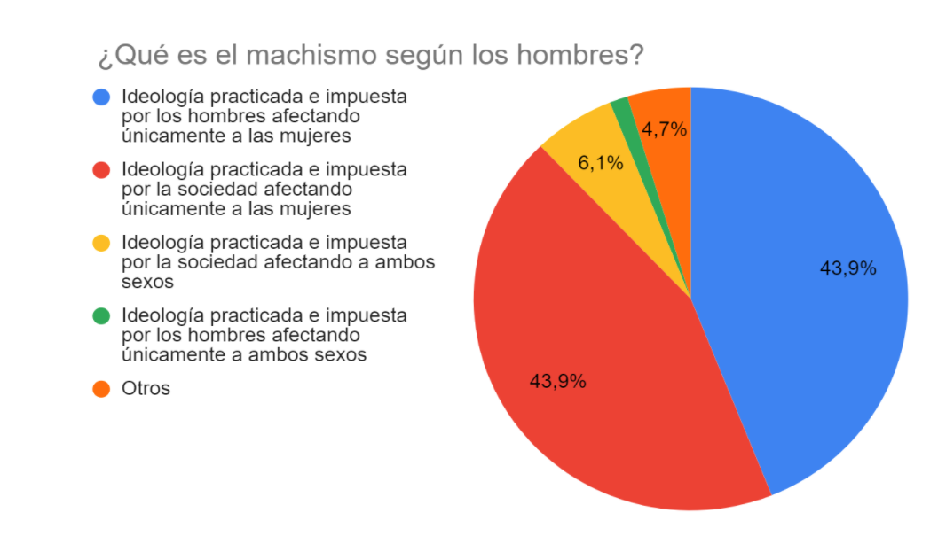
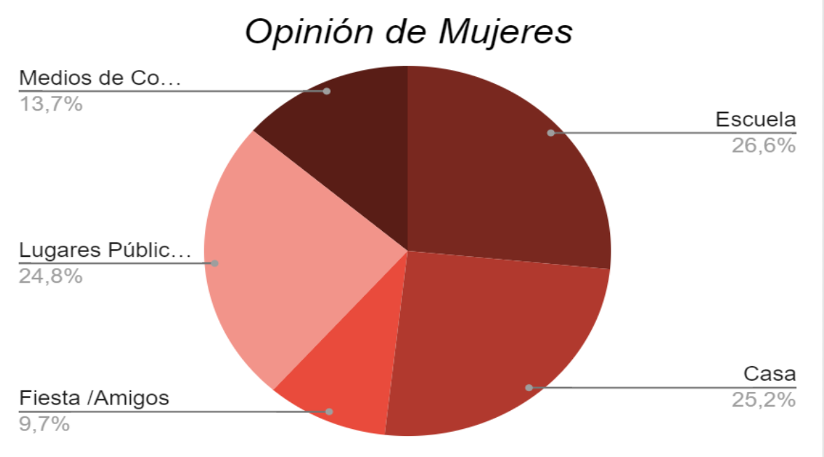
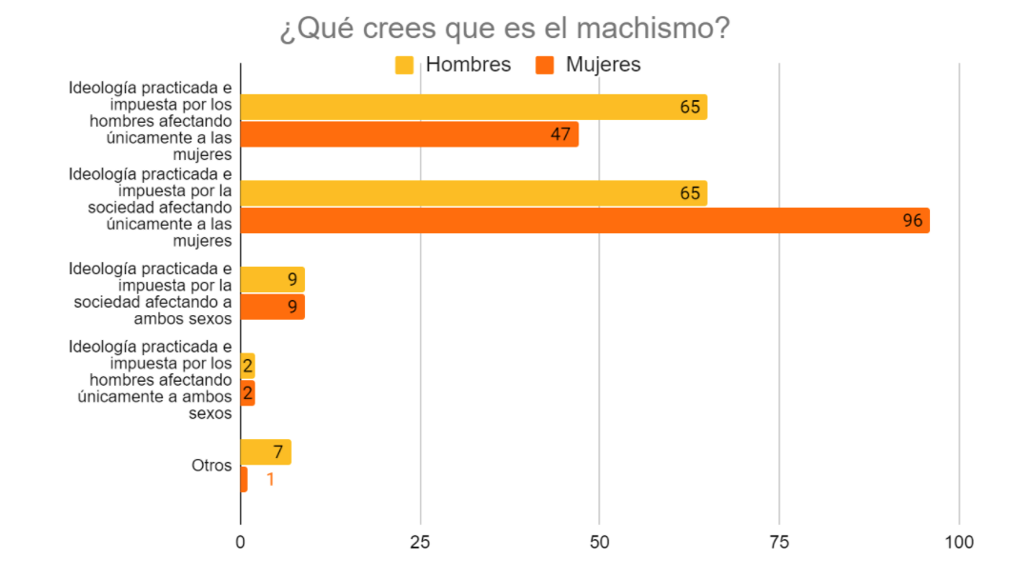

Slide 24
Descripción de apertura de la actividad. Pasos y organización del grupo.
Exponer las preguntas generadoras.
Investigar el tópico apoyándose en las lecturas establecidas en cada asignatura y en diferentes fuentes de información.
Recopilación de información a través de la investigación.

Slide 25
Descripción de la apertura de la actividad. Pasos y organización del grupo
Contabilidad y Gestiones Administrativas
Mediante una encuesta obtener estadísticas y conclusiones de los datos más relevantes del machismo en el Estado de México.
Problemas Políticos, Económico
Identificar los elementos de la sociedad mexicana que favorecen el machismo
Identificar la problemática dentro de la sociedad que generan las conductas machistas.
DERECHO
Identificar y comprender el termino de machismo en México.
Identificar la problemática dentro de la sociedad que generan las conductas machistas, así como conocer los alcances y sanciones que tiene la violencia intrafamiliar en nuestra legislación mexicana.
Literatura Mexicana e Iberoamericana
Identificar en la literatura las características de la mujer y el macho mexicano.

Slide 26
Descripción del desarrollo de la actividad. Pasos y organización del grupo
Contabilidad y Gestiones Administrativas
Se explicará cómo revisar una encuesta de manera que se puedan obtener conclusiones y graficar para mostrar la cuantificación de los resultados.
Problemas Políticos, Económicos y Sociales de México
A partir de los análisis y debates sobre las lecturas se identifican los elementos que favorecen el machismo en la cultura mexicana.
Derecho
Se analizará la legislación mexicana para conocer los alcances y las sanciones que tiene la violencia intrafamiliar en ella.
Literatura Mexicana e Iberoamericana
Se leerán textos literarios en los que se analice las características del macho y la mujer mexicanos.

Slide 27
Descripción del cierre de la actividad. Pasos y organización del grupo
Contabilidad y Gestiones Administrativas
Se evalúan las encuestas, resultados y graficas
Problemas Políticos, Económicos y Sociales de México
Se evaluaron lecturas de texto conforme al programa, a través de debates.
Derecho
Análisis de noticias en diversos medios sobre violencia intrafamiliar.
Investigación de estadísticas sobre violencia intrafamiliar.
Estudio de casos concretos.
Literatura Mexicana e Iberoamericana
Se evaluaron lecturas de texto conforme al programa de la asignatura, a través de ensayos y exposiciones orales.

Slide 28
Descripción de lo que se hará con los resultados de la actividad
Contabilidad y Gestiones Administrativas
Exposiciones, trípticos, ensayos, cuestionarios, debates
Problemas Políticos, Económicos y Sociales de México
Exposiciones, trípticos, ensayos, cuestionarios, debates de las lecturas sugeridas
Derecho
Exposiciones, trípticos, ensayos, cuestionarios, debates.
Literatura Mexicana e Iberoamericana
Exposiciones, trípticos, ensayos, cuestionarios, debates

Slide 29
Descripción del desarrollo de la actividad. Pasos y organización del grupo.
Lectura en clase de algunos capítulos del libro de Castañeda, Marina.
Análisis de la lectura.
Discusión de los tópicos tratados en ella.

Slide 30
UNA ACTIVIDAD POR CADA ASIGNATURA DE LA FASE DE DESARROLLO DEL PROYECTO
PROBLEMAS POLÍTICOS ECONÓMICOS Y SOCIALES DE MÉXICO
14. 1
A) NOMBRE DE LA ACTIVIDAD
TENDIDOS CONTRA EL MACHISMO
B) . OBJETIVO
En la lectura de textos sugeridos es analizar la dimensión cultural y social de las conductas machistas que persisten en México para después de ello reconocerlas en su comunidad.
C) GRADO
SEXTO DE BACHILLERATO, ÁREAS III Y IV
D) FECHA
Abril 2021

Slide 31
14.2
ASIGNATURAS PARTICIPANTES, TEMAS O CONCEPTOS DE CADA UNA.
LA COMUNICACIÓN, DIVERSIDAD Y CONSTRUCCIÓN DE IDENTIDADES, IMAGINARIOS SOCIALES Y CONSTRUCCIÓN CULTURAL DEL GENERO.
B) FUENTES DE APOYO
Castañeda, Marina. El machismo invisible. México: Debolsillo, 2019.
Díaz Guerrero, Rogelio. Psicología del mexicano 2. Bajo las garras de la cultura. México: Trillas, …
Díaz Guerrero, Rogelio. Psicología del mexicano. Descubrimiento de la etnopsicología. México: Trillas, …
Ramos, S. (2007). Psicoanálisis del Mexico en El Pefirl del Hombre y la Cultura en México. México: Espasa Calpe.
Kreimerman, J. (2014). La vida en Rosa y el Príncipe Azul. Mujeres y Amor en México. México: Grupo Resistencia.

Slide 32
14.3
JUSTIFICACIÓN DE LA ACTIVIDAD
Responder a la pregunta: ¿han incidido la educación y el comportamiento de la sociedad en general en los roles machistas al interior de la familia mexicana de la comunidad escolar de nuestro centro educativo?
Responder a necesidades de grupo: En virtud del movimiento del 8M, la población estudiantil femenina, en su totalidad, y masculina, en su mayoría, han mostrado inquietud por el análisis de los comportamientos machistas en nuestra sociedad y por la búsqueda de principios educativos y culturales que los erradiquen o por lo menos minimicen.
14.4
DESCRIPCIÓN DE APERTURA DE LA ACTIVIDAD
Para concientizar a los alumnos, Se planteó la lectura de textos como EL MACHISMO INVISIBLE y PSICOLOGÍA DEL MEXICANO con el objetivo de adentrarlos en el tema.
14.5
DESCRIPCIÓN DEL DESARROLLO DE LA ACTIVIDAD
Tras haber leído el material literario y el de apoyo, se procedió a la elaboración de preguntas guía para realizar la investigación sobre actos de violencia contra las mujeres similares a los leídos en su entorno familiar y social.
14.6
DESCRIPCIÓN DEL CIERRE DE LA ACTIVIDAD
Una vez elaborada la encuesta entre los miembros de su familia, se hizo un vaciado de esa información para elaborar una estadística.

Slide 33
14.7
DESCRIPCIÓN DE LO QUE SE HARÁ CON LOS RESULTADOS DE LA ACTIVIDAD
Se hizo una presentación con los datos estadísticos de la encuesta.
14.8
ANÁLISIS. CONTRATACIÓN DE LO ESPERADO Y LO SUCEDIDO
Se logró involucrar a los alumnos en la lectura de los textos literarios y de apoyo, así como desarrollar una serie de preguntas que harían a sus familiares.
Se fomentó la unión familiar a partir del conocimiento y descubrimiento de aspectos insospechados en la vida de sus familiares y en la conducta de éstos.
Se alcanzó la comprensión de cómo a lo largo de los años ha habido conductas machistas que han sido consideradas como parte de nuestra idiosincrasia y que es ahora, a la luz de estas teorías sobre el machismo y la cultura de género, que se les ha puesto nombre y que se están tomando medidas para eliminarlas de nuestra cotidianeidad.
El aspecto a mejorar está vinculado a la elaboración presencial de este tipo de encuestas pues sólo así se pueden apreciar matices del lenguaje corporal que no es posible percibir a través de una pantalla de computadora.
14.9 TOMA DE DECISIONES
Se acordó que el próximo ciclo escolar se repita este proyecto ya sin las dificultades que representó el hacerlo de manera virtual.

Slide 34
UNA ACTIVIDAD POR CADA ASIGNATURA DE LA FASE DE DESARROLLO DEL PROYECTO
LITERATURA MEXICANA E IBEROAMERICANA
14. 1
A) NOMBRE DE LA ACTIVIDAD
TENDIDOS CONTRA EL MACHISMO
B) . OBJETIVO
En la lectura de textos literarios identificar las conductas machistas que persisten en México para después de ello reconocerlas en su comunidad.
C) GRADO
SEXTO DE BACHILLERATO, ÁREAS III Y IV
D) FECHA
Abril 2021

Slide 35
14.2
ASIGNATURAS PARTICIPANTES, TEMAS O CONCEPTOS DE CADA UNA.
IDENTIDAD NACIONAL Y LA OTREDAD, EL COMPROMISO SOCIAL Y LA DENUNCIA.
B) FUENTES DE APOYO
Castañeda, Marina. El machismo invisible. México: Debolsillo, 2019.
Díaz Guerrero, Rogelio. Psicología del mexicano 2. Bajo las garras de la cultura. México: Trillas, …
Díaz Guerrero, Rogelio. Psicología del mexicano. Descubrimiento de la etnopsicología. México: Trillas, …
Ramos, S. (2007). Psicoanálisis del Mexico en El Pefirl del Hombre y la Cultura en México. México: Espasa Calpe.
Kreimerman, J. (2014). La vida en Rosa y el Príncipe Azul. Mujeres y Amor en México. México: Grupo Resistencia.

Slide 36
14.3
JUSTIFICACIÓN DE LA ACTIVIDAD
Responder a la pregunta: ¿han incidido la educación y el comportamiento de la sociedad en general en los roles machistas al interior de la familia mexicana de la comunidad escolar de nuestro centro educativo?
Responder a necesidades de grupo: En virtud del movimiento del 8M, la población estudiantil femenina, en su totalidad, y masculina, en su mayoría, han mostrado inquietud por el análisis de los comportamientos machistas en nuestra sociedad y por la búsqueda de principios educativos y culturales que los erradiquen o por lo menos minimicen.
14.4
DESCRIPCIÓN DE APERTURA DE LA ACTIVIDAD
Para concientizar a los alumnos, además de la lectura de novelas mexicanas e iberoamericanas donde aparecieran personajes con rasgos machistas, se planteó la lectura de textos como EL MACHISMO INVISIBLE y PSICOLOGÍA DEL MEXICANO con el objetivo de adentrarlos en el tema.

Slide 37
14.5
DESCRIPCIÓN DEL DESARROLLO DE LA ACTIVIDAD
Tras haber leído el material literario y el de apoyo, se procedió a la elaboración de preguntas guía para realizar la investigación sobre actos de violencia contra las mujeres similares a los leídos en su entorno familiar y social.
14.6
DESCRIPCIÓN DEL CIERRE DE LA ACTIVIDAD
Una vez elaborada la encuesta entre los miembros de su familia, se hizo un vaciado de esa información para elaborar una estadística.
14.7
DESCRIPCIÓN DE LO QUE SE HARÁ CON LOS RESULTADOS DE LA ACTIVIDAD
Se hizo una presentación con los datos estadísticos de la encuesta.

Slide 38
14.8
ANÁLISIS. CONTRATACIÓN DE LO ESPERADO Y LO SUCEDIDO
Se logró involucrar a los alumnos en la lectura de los textos literarios y de apoyo, así como desarrollar una serie de preguntas que harían a sus familiares.
Se fomentó la unión familiar a partir del conocimiento y descubrimiento de aspectos insospechados en la vida de sus familiares y en la conducta de éstos.
Se alcanzó la comprensión de cómo a lo largo de los años ha habido conductas machistas que han sido consideradas como parte de nuestra idiosincrasia y que es ahora, a la luz de estas teorías sobre el machismo y la cultura de género, que se les ha puesto nombre y que se están tomando medidas para eliminarlas de nuestra cotidianeidad.
El aspecto a mejorar está vinculado a la elaboración presencial de este tipo de encuestas pues sólo así se pueden apreciar matices del lenguaje corporal que no es posible percibir a través de una pantalla de computadora.
14.9 TOMA DE DECISIONES
Se acordó que el próximo ciclo escolar se repita este proyecto ya sin las dificultades que representó el hacerlo de manera virtual.

Slide 39
Contabilidad y Administración
14.1
a. Nombre de la actividad: Tendidos contra el machismo
b. Objetivo: Mediante una encuesta, obtener estadísticas y conclusiones de los datos más relevantes del machismo en el Estado de México para llevar a cabo una campaña publicitaria que concientice a la población y disminuirlo.
c. Grado: 6º de preparatoria
d. Fecha en que se llevará a cabo la activida: Noviembre 20
14.2
a. Asignaturas participantes, temas o conceptos de cada una:
Problemas Políticos y Sociales de México: Tema Equidad de género y la búsqueda de la calidad en la educación.
Literatura Mexicana e Iberoamericana: Tema La identidad nacional y la ofredad.
El comportamiento social y la denuncia.
Contabilidad y administración: Proceso administrativo: planeación, investigación de mercado.
Áreas funcionales: Mercadotecnia, publicidad.
Derecho: Tema el matrimonio y la familia.
b. Fuentes de apoyo.
González, R., Yañez, D. y Zaragoza, O. Administración. México Santillana.2014.
Paolini, N.A., y Álvarez, D. El Proceso Administrativo. La Plata: Haber. 2013.

Slide 40
14.3
Justificación de la actividad:
Recopilación de la información a través de la investigación.
14.4
Descripción de Apertura de la actividad:
Mediante una encuesta obtener estadísticas y conclusiones de los datos más relevante del machismo en el Estado de México.
14.5
Descripción del desarrollo de la actividad:
Se explicará como revisar una encuesta, como clasificar las preguntas y como graficar, para mostrar la cuantificación de los resultados y obtener conclusiones.
14.6
Descripción del cierre de la actividad:
Revisión de encuestas, resultados, gráficas y conclusiones para poder elaborar los carteles de la campaña publicitaria.
14.7
Descripción de lo que se hará con los resultados de la actividad:
Exposiciones, trípticos, ensayos, cuestionarios y debates con la finalidad de concientizar a la comunidad educativa para participar de manera consciente y en la oportunidad y utilidad de la realización del proyecto.

Slide 41
14.8
Análisis, contrastación de lo esperado y lo sucedido:
Los titulares de las disciplinas involucradas confirmamos que se pueden abordar temas del machismo desde diferentes puntos de vista, además de aportar diferentes ideas para el desarrollo
y cierre del mismo.
Al finalizar el proyecto, confirmamos por ejemplo que al haber sido todas las preguntas abiertas, si dificultaron llevar a cabo una exacta cuantificación, por lo que para la próxima vez que continuemos con este proyecto, nos aseguraremos de que la mayoría de las preguntas sean cerradas, con alguna (as) abierta (as) para complementar dichas preguntas.
14.9
Toma de decisiones:
Los titulares de las disciplinas involucradas, acordamos que una vez que tengamos los resultados de la encuesta, enfatizaremos desde nuestra especialidad en aquellos puntos que haya que reforzar y potencializar para obtener mejores resultados una vez realizada la campaña concientizadora.

Slide 42
Descripción del cierre de la actividad. Pasos y organización del grupo.
Tras el análisis y la discusión de los tópicos extraídos de la lectura señalada.
Se delimitaron seis preguntas que se imprimirán en hojas de colores (uno para la población estudiantil femenina y otro para la población estudiantil masculina), se seleccionarán los colores, se imprimirán las papeletas con las preguntas.
Se procedió a generar las preguntas que se harían en la encuesta.

Slide 43
Descripción de lo que se hará con los resultados de la actividad
Motivar a la comunidad educativa para que participe de manera consciente, objetiva y puntual al responder preguntas.

Slide 44
Análisis. Contrastación de lo esperado y lo sucedido. Aspectos a mejorar
Al realizar esta actividad los titulares de las asignaturas involucradas, nos dimos cuenta de que a partir de todas estas disciplinas podemos abordar el tema del machismo desde los diferentes puntos de vista, es decir, desde la interdisciplinariedad, pues cada uno de nosotros aportó preguntas muy puntuales sobre la problemática, y desarrolló propuestas de cierre de acuerdo a los contenidos de cada de las áreas participantes.

Slide 45
Toma de decisiones
Los titulares de las disciplinas involucradas acordamos que una vez que tengamos los resultados de la encuesta, enfatizaremos desde nuestra especialidad en aquellos puntos que haya que reforzar y potencializar para obtener mejores resultados una vez realizada la campaña concientizadora.

Slide 46
Descripción del desarrollo de la actividad. Pasos y organización del grupo
Una vez expuesto el trabajo escrito sobre los resultados del proyecto se procederá a diseñar y elaborar carteles concientizadores sobre esta problemática, mismos que se exhibirán en diferentes áreas de la institución.

Slide 47
Descripción del cierre de la actividad. Pasos y organización del grupo
Después de un tiempo prudente de exhibición de los carteles de la campaña concientizadora se procederá a cuestionar a la comunidad académica sobre la oportunidad y la utilidad de la realización del proyecto.

Slide 48
Descripción de lo que se hará con los resultados de la actividad
Se redactará una memoria de lo que implicó el desarrollo de este proyecto interdisciplinario para medir la posibilidad de implementarlo en los cursos subsecuentes.

Slide 49
Análisis. Contrastación de lo esperado y lo sucedido. Aspectos a mejorar
Al finalizar el proyecto nos dimos cuenta que las preguntas elaboradas en la encuesta estaban hechas de tal manera que las respuestas podían ser muy ambiguas lo que resultó difícil de cuantificar. Asimismo, nos percatamos de que la población estudiantil no respondió con la seriedad y la objetividad que esperábamos.
En caso de que repitamos la elaboración de este proyecto, debemos considerar que las preguntas de la encuesta lleven al alumno a una respuesta cerrada que permita medir de manera más estricta.
También consideramos que los profesores de cada asignatura debemos propiciar un ambiente cultural y concientizador para que los alumnos encuestados respondan con la seriedad y la objetividad que se precisa para un proyecto de esta envergadura.

Slide 50
Toma de decisiones
Para poder desarrollar este proyecto de una manera optima que permita generar un cambio en la comunidad académica y en el entorno familiar y social de éstas, los profesores involucrados en este trabajo interdisciplinario debemos generar en el alumno el interés por observar las problemáticas que se presentan día a día en nuestra sociedad que son desencadenadas por las conductas machistas que prevalecen en nuestros días.

